Slide 1
Познавательно-исследовательский проект «Почему Дед Мороз никогда не снимает шубу?» воспитатель: Бугаева Н. В. Москва, 2018
ГБОУ «Школа № 1400»
третье дошкольное отделение
____________________________________________________________________

Slide 2
Паспорт проекта
Тип проекта: познавательно-исследовательский
Вид проекта: краткосрочный (2 недели)
Участники: дети старшей группы, воспитатели
Образовательные области: познавательное развитие, речевое развитие, социально-коммуникативное развитие, художественно-эстетическое развитие, физическое развитие
Направленность проекта: изучение объектов неживой природы.

Slide 3
Проблема
После новогоднего утренника дети старшей группы задумались: почему Дед Мороз приходя на праздник в детский сад никогда не снимает шубу? Ведь в теплом помещении да еще и в шубе ему может быть очень жарко и он может растаять. Почему же этого не происходит?

Slide 4
Цель проекта: Выяснить, почему дед Мороз на детском утреннике в помещении никогда не снимает шубу.
Задачи проекта:
Учить детей собирать информацию из различных источников;
Способствовать возникновению познавательной и речевой активности детей;
Продолжать знакомить детей старшего дошкольного возраста с объектами неживой природы.

Slide 5
Этапы реализации проекта
1. Подготовительный (изучение традиционной одежды Деда Мороза);
2. Основной (опыты со снегом);
3. Заключительный (подготовка презентации полученного результата).

Slide 6
Подготовительный этап
Просмотр мультипликационных фильмов в которых фигурирует Дед Мороз («Дед Мороз и лето» и др.);
Чтение художественных литературных произведений, в которых один из героев Дед Мороз;
Рассматривание иллюстраций к сказкам («Два Мороза», «Мороз Иванович», «Морозко») обращая внимание на то, во что одет Дед Мороз;
Беседа с детьми «Во что одет Дед Мороз»;
Рассматривание и подбор тканей для шубы и шапки Деда Мороза;
Игры со снегом на участке детского сада;
Драматизация сказки «Двенадцать месяцев»;
«Литературный вечер» (дети читают стихи про Деда Мороза, которые они готовили к новогоднему утреннику);

Slide 7
Подготовительный этап

Slide 8
Беседа с детьми

Slide 9
Игры со снегом на участке детского сада

Slide 10
Драматизация сказки «Двенадцать месяцев»

Slide 11
Основной этап
Опыты со снегом
Дети собрали снег на участке детского сада

Slide 12
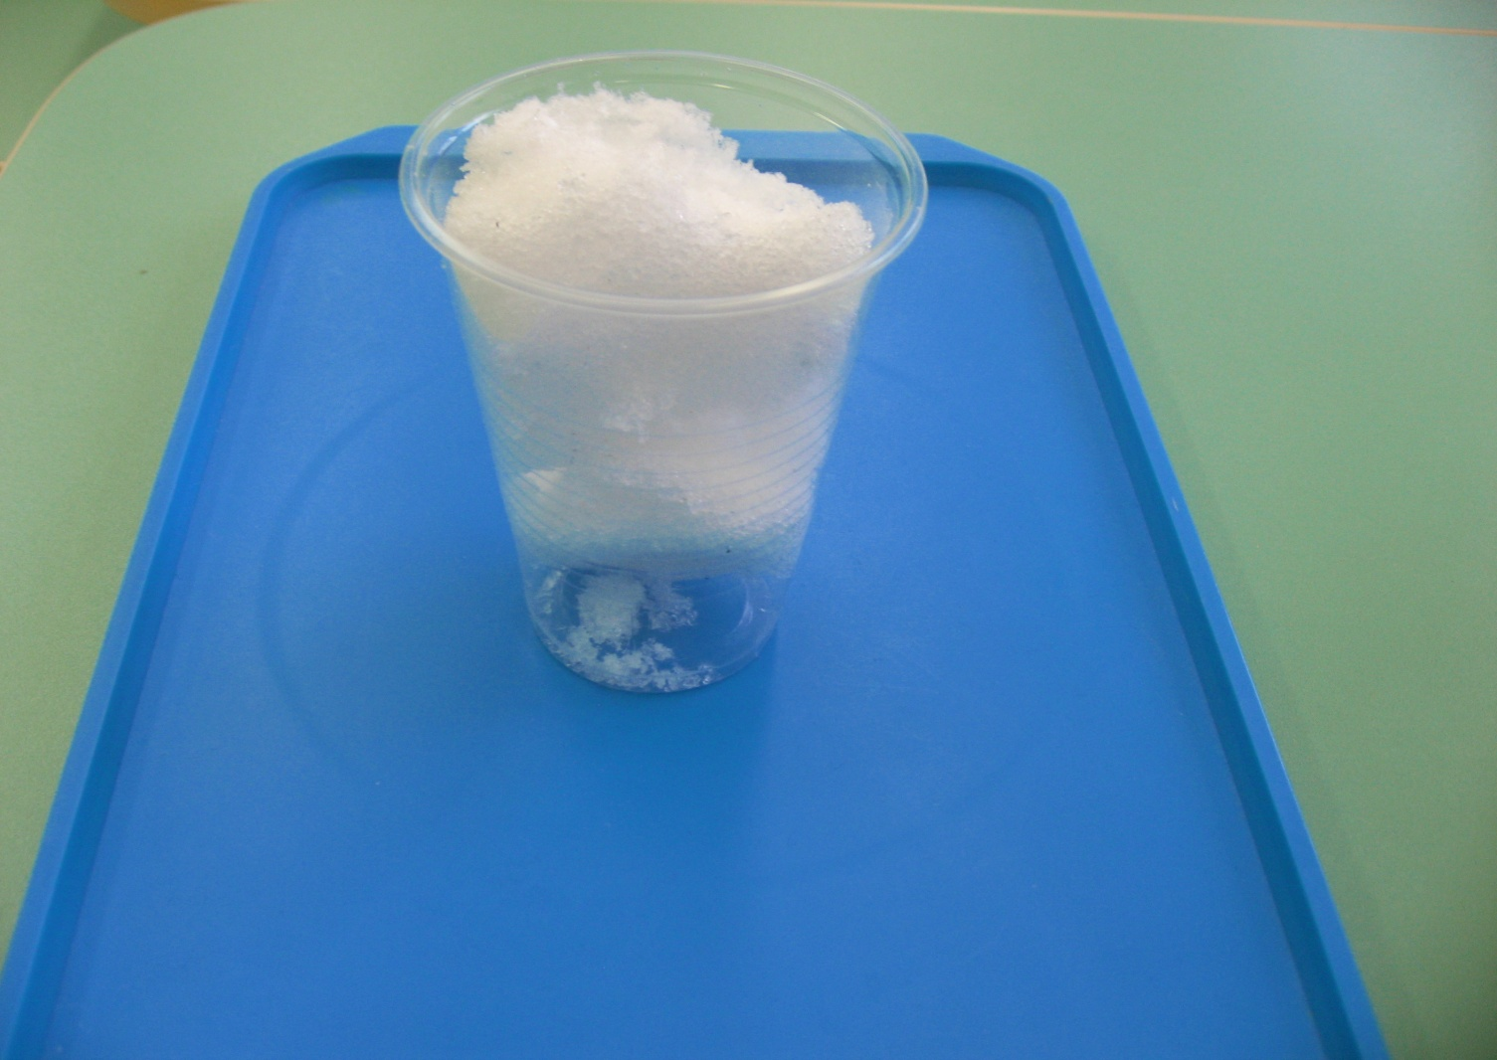
Основной этап
Первый опыт со снегом
Ком снега оставили при комнатной температуре

Slide 13
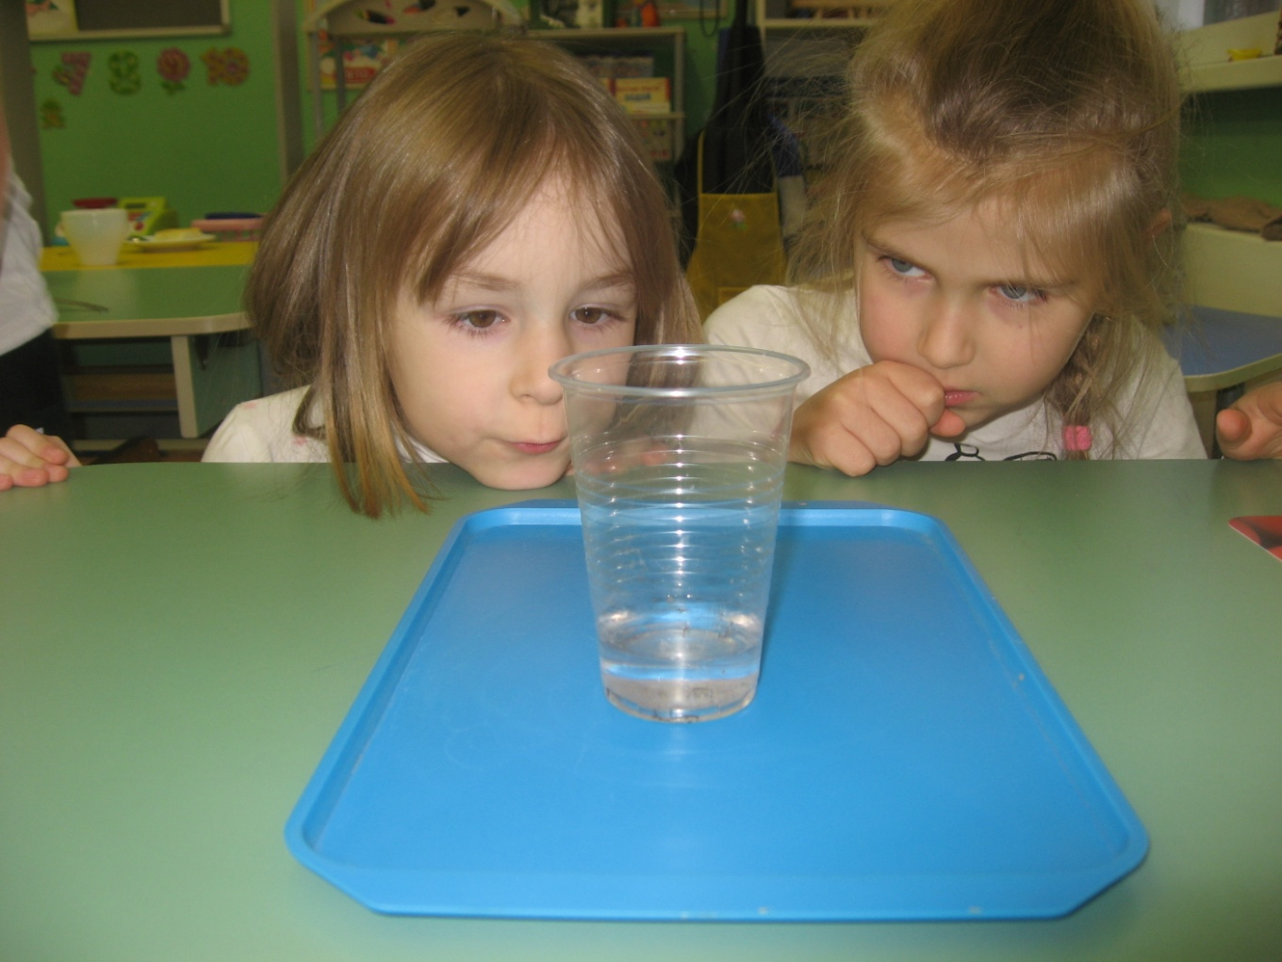
Основной этап
Итог первого опыта со снегом
Снег растаял и превратился в воду

Slide 14
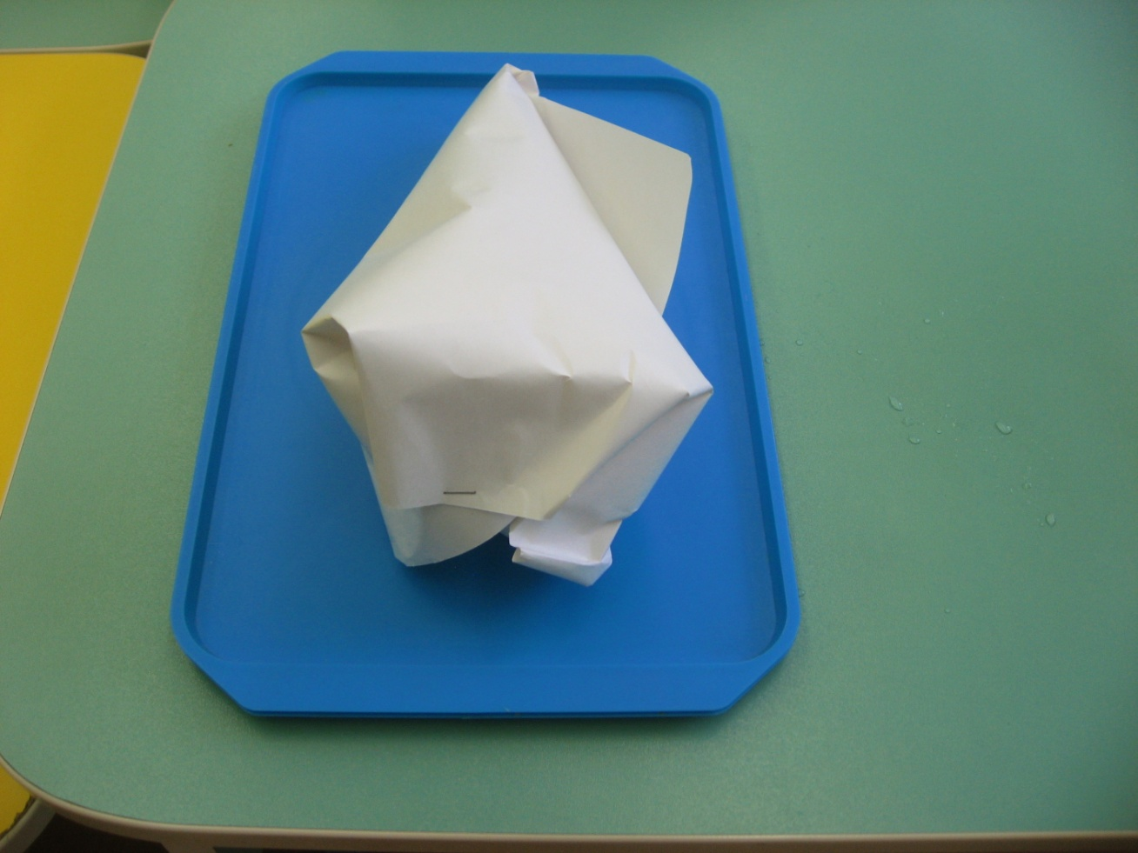
Основной этап
Второй опыт со снегом
Ком снега завернули в бумагу и оставили при комнатной температуре

Slide 15
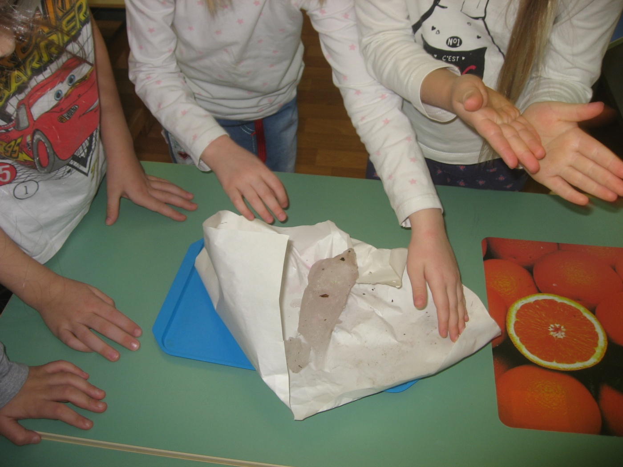
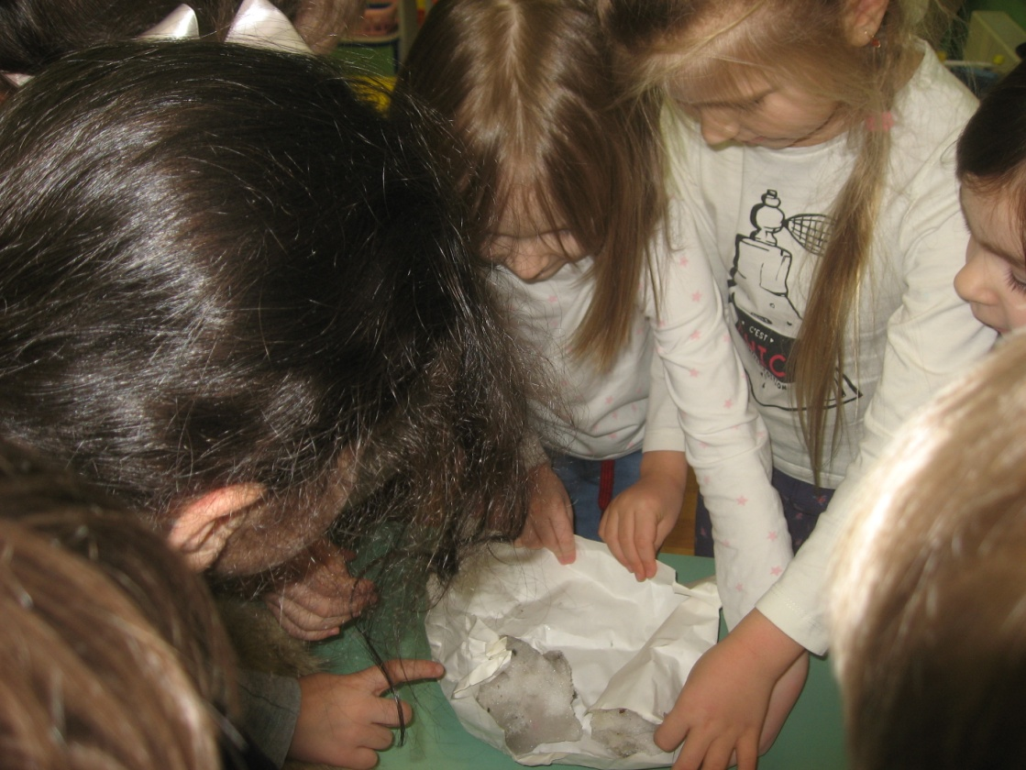
Основной этап
Итог второго опыта со снегом
Снежный ком растаял частично

Slide 16
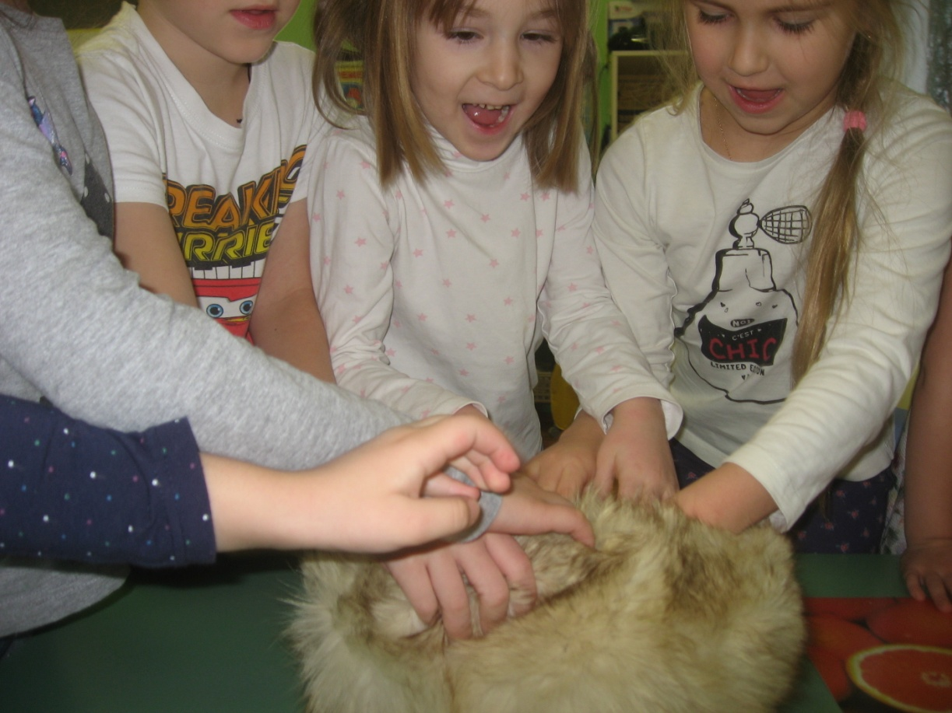
Основной этап
Третий опыт со снегом
Ком снега завернули в меховую шапку и оставили при комнатной температуре

Slide 17
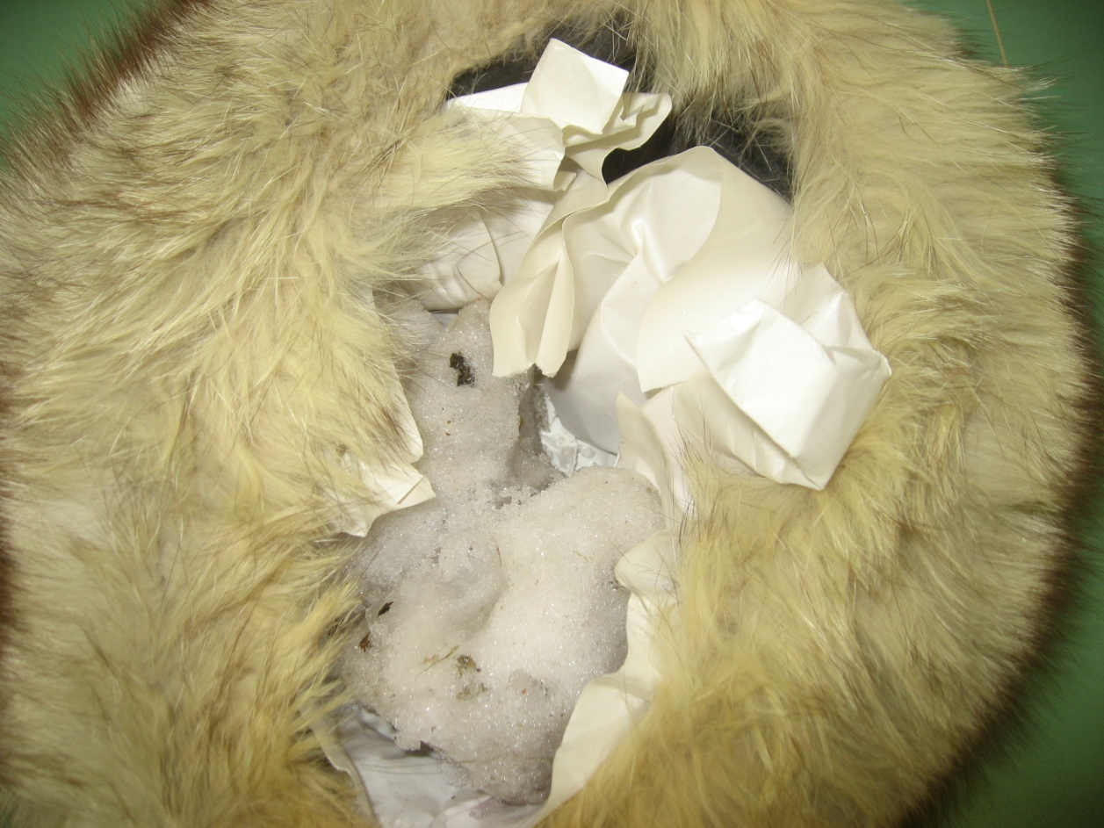
Основной этап
Итог третьего опыта со снегом
Снежный ком не растаял

Slide 18
Вывод основного этапа
Дети сделали вывод, что Дед Мороз не снимает в помещении шапку и шубу для того, чтобы не растаять. Меховая одежда и головные уборы удерживают не только тепло, но и холод.

Slide 19
Заключительный этап
Дети нашли ответ на вопрос «Почему Дед Мороз никогда не снимает шубу?».
Дети придумали запрещающие знаки для тех, кто ждет в гости Деда Мороза.
Изготовление стенгазеты «Зима не лето – в шубу одета».

Slide 20
Запрещающие знаки для тех, кто ждет в гости деда мороза

Slide 22
Спасибо за внимание!

